Slide 2
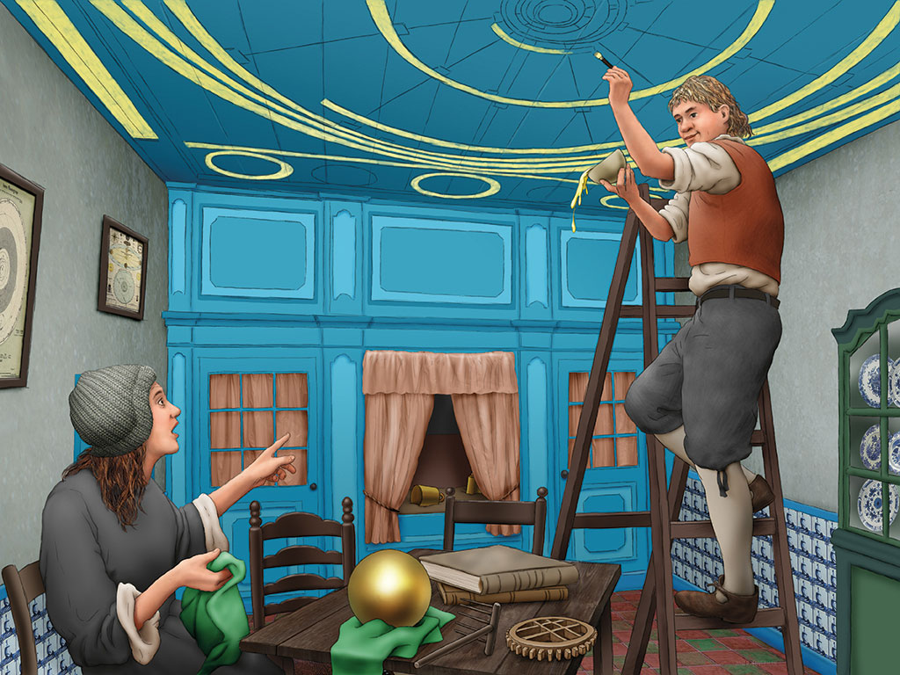
Eise Eisinga

Slide 3
Lesdoelen
Aan het eind van de les kunnen jullie uitleggen:
Wie Eise Eisinga was en wat hij bereikt heeft;
Hoe de Wetenschappelijke Revolutie op gang kwam;
Hoe een publieke opinie is ontstaan;
Waarom in de Republiek een bloei was en het centrum van die Wetenschappelijke Revolutie;
KA:
27 rationeel optimisme en ‘verlicht denken’ werd toegepast op alle terreinen van de samenleving: godsdienst, politiek, economie en sociale verhoudingen

Slide 4
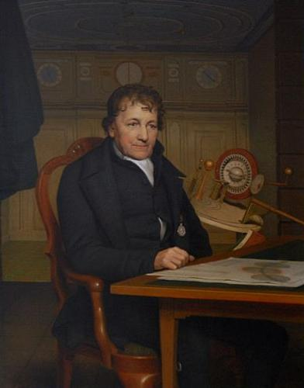
Eise Eisinga
Eise Eisinga
21 februari 1744 - 27 augustus 1828 Franeker
Wol kammer
Alles geleerd door zelfstudie
Op 15 jarige leeftijd schreef hij zijn eerste Wiskunde boek
Op 17 jarige leeftijd schreef hij zijn eerste Astronomie boek
Heeft een planetarium gebouwd die nog steeds werkt!
Welkom
Eise Eisinga
Wetenschappelijke Revolutie
Herhaling
Afsluiting

Slide 5
Wetenschappelijke Revolutie
Oud Grieks denken: Natuur Filosofie of de studie van de natuur
Ptolemaeus (Astronomie – Aarde in het midden)
Galenus (Anatomie – Balans in lichaamsvocht)
Middeleeuwen:
Val van het West Romeinse Rijk(500)
Wetenschappelijke ontdekkingen in Arabië(700 – 1500)
Renaissance:
Niet langer wordt de bijbel gebruikt om uit te leggen maar het oude Griekse model wordt bestudeerd.
Val van Constantinopel (1453)
Boekdrukkunst
Rationalisme vs Empirisme
Mechanisch Wereldbeeld
Welkom
Eise Eisinga
Wetenschappelijke Revolutie
Herhaling
Afsluiting

Slide 6
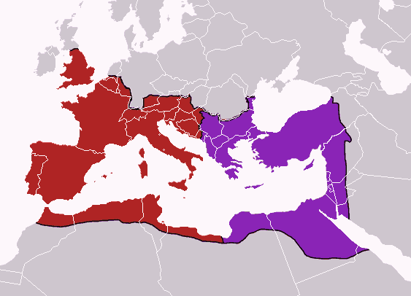
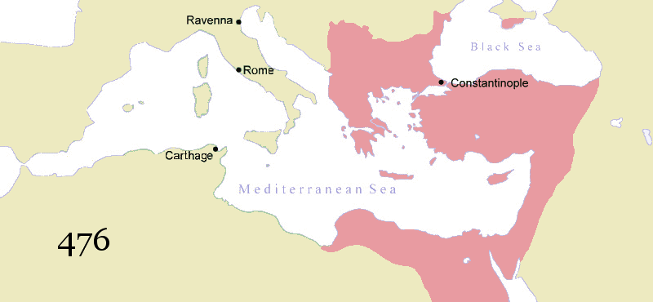
Recap

Slide 7
Wetenschappelijke Revolutie
Wetenschap in de Republiek:
De Republiek was populair om zijn tolerantie naar anders denkenden.
René Decartes (Wiskunde, Natuurkunde en filosoof)
Hugo de Groot (Internationaal recht)
Christiaan Huygens (Wiskunde, Natuurkunde, Astronomie)
Galileo Galilei (telescoop)
Antoni van Leeuwenhoek (microscoop – ontdekte micro-organismen)
Jan Swammerdam (verbeterde de microscoop en ontdekte rode bloedcellen)
Simon Steven (decimaal systeem)
Jan Adriaanszoon Leeghwater (inpoldering)
Welkom
Eise Eisinga
Wetenschappelijke Revolutie
Herhaling
Afsluiting

Slide 8
Wetenschappelijke Revolutie
Reactie van de kerk en overheden;
Het idee van de moderne wetenschap was dat God niet langer zich mengde in wat er gebeurde op aarde (Mechanische Wetenschap)
Overheden en kerken vonden dit idee niets en vervolgde / verbrande boeken.
Een publieke opinie vormt;
De verlichting was erg populair bij de bourgoisie en ze kwamen samen in koffie huizen, salonnen of huiskamers om te praten en discussieren.
De mening van de Koning of de Kerk was niet het belangrijkste meer.
Welkom
Eise Eisinga
Wetenschappelijke Revolutie
Herhaling
Afsluiting

Slide 9
Herhaling
Eise Eisinga:
Wolkammer die een planetarium bouwde;
wetenschappelijke Revolutie:
Terug naar de oude Grieken, Rationalisme en Empirisme;
God maakte de aarde en de natuurwetten maar mengde zich niet meer;
Bourgeoisie ontwikkelde zijn eigen mening, een publieke opinie werd geboren;
Waarom in de Republiek?
Vanwege de tolerantie was het aantrekkelijk om je hier te vestigen en boeken uit te geven;
Welkom
Eise Eisinga
Wetenschappelijke Revolutie
Herhaling
Afsluiting

Slide 10
Ending
Maak het werkblad!
Volgende week: Verlichting en Revoluties
Welkom
Eise Eisinga
Wetenschappelijke Revolutie
Herhaling
Afsluiting

